Slide 1
Олимпийские игры
древности

Slide 3
Зевс

Slide 4
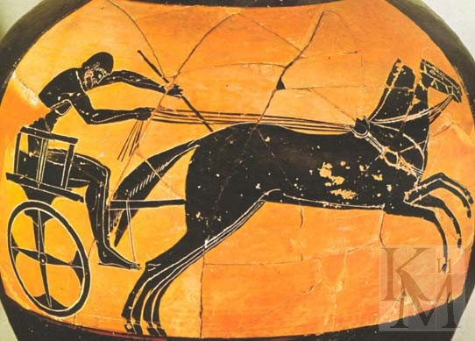
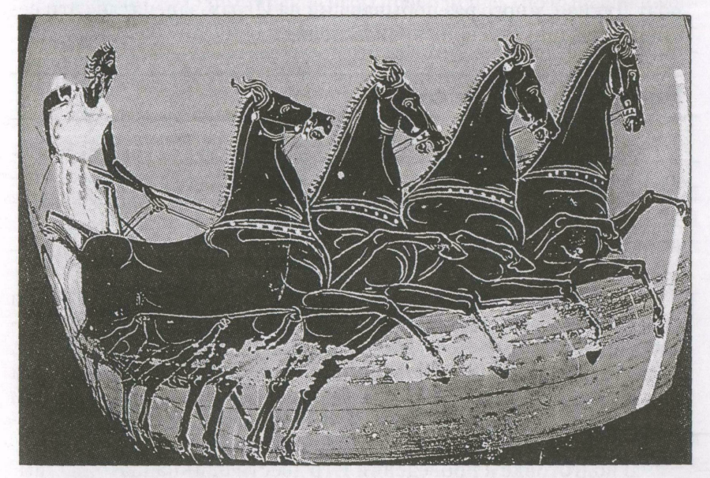
Гонки на колесницах

Slide 5
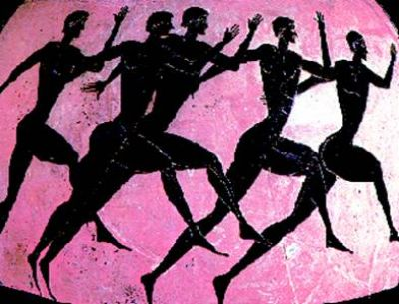
Бег на 1 стадию

Slide 6
Стадион в Древней Греции

Slide 7
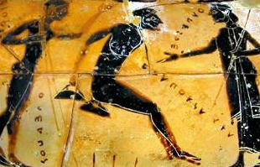
Прыжки в длину

Slide 8
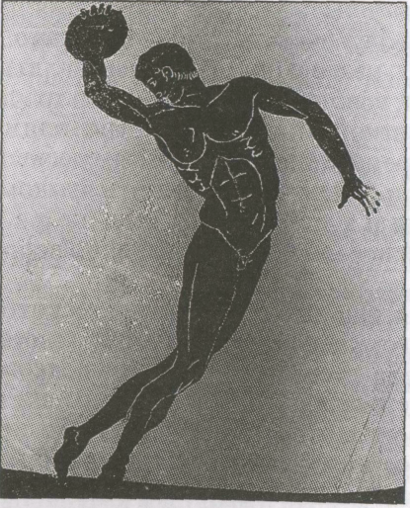
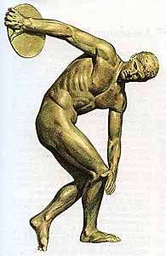
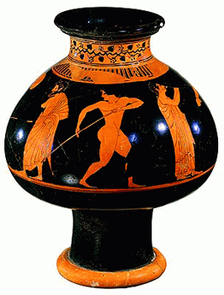
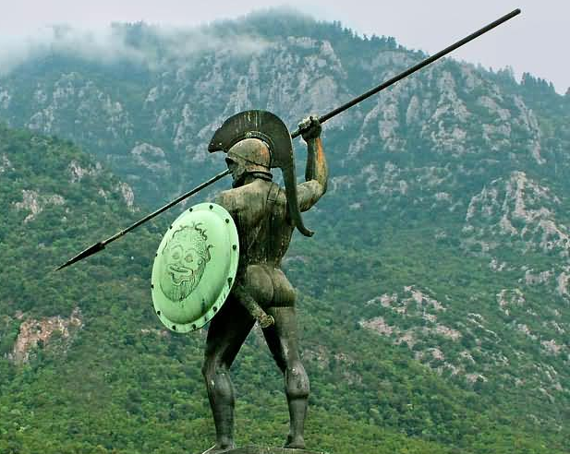
Метание копья
Метание диска

Slide 9
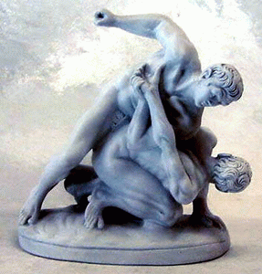
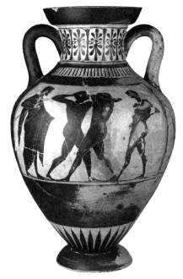
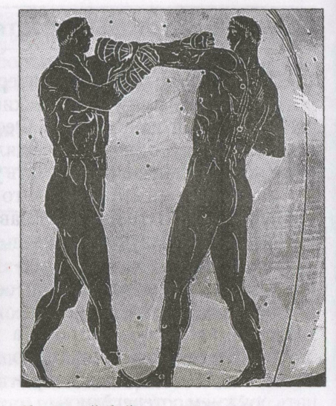
Кулачный бой, борьба

Slide 10
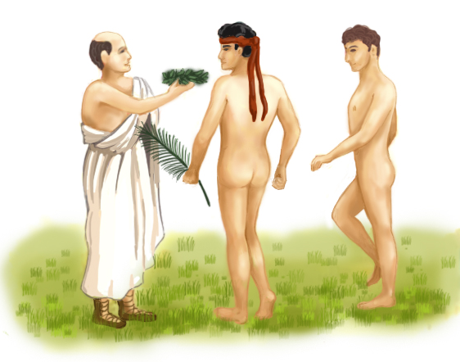
Награждение победителей

Slide 11
Олимпийские игры
древности
Использованы иллюстрации и фотографии: http://olymp2008.rambler.ru http://yandex.ru В.С.Родиченко и др., Олимпийский комитет России Твой олимпийский учебник: Учебное пособие для учреждений образования России. – М.: Советский спорт, 1997.

